Slide 1




빅데이터 플랫폼 테스트
빅데이터 플랫폼 개발자 양성
박 시 현

Slide 2
평가문항 3번
01 | 빅데이터 플랫폼 테스트 수행하기
02 | 빅데이터 플랫폼 적재 데이터 확인

Slide 3
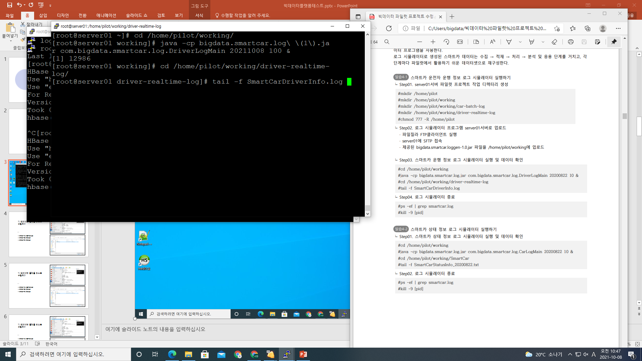
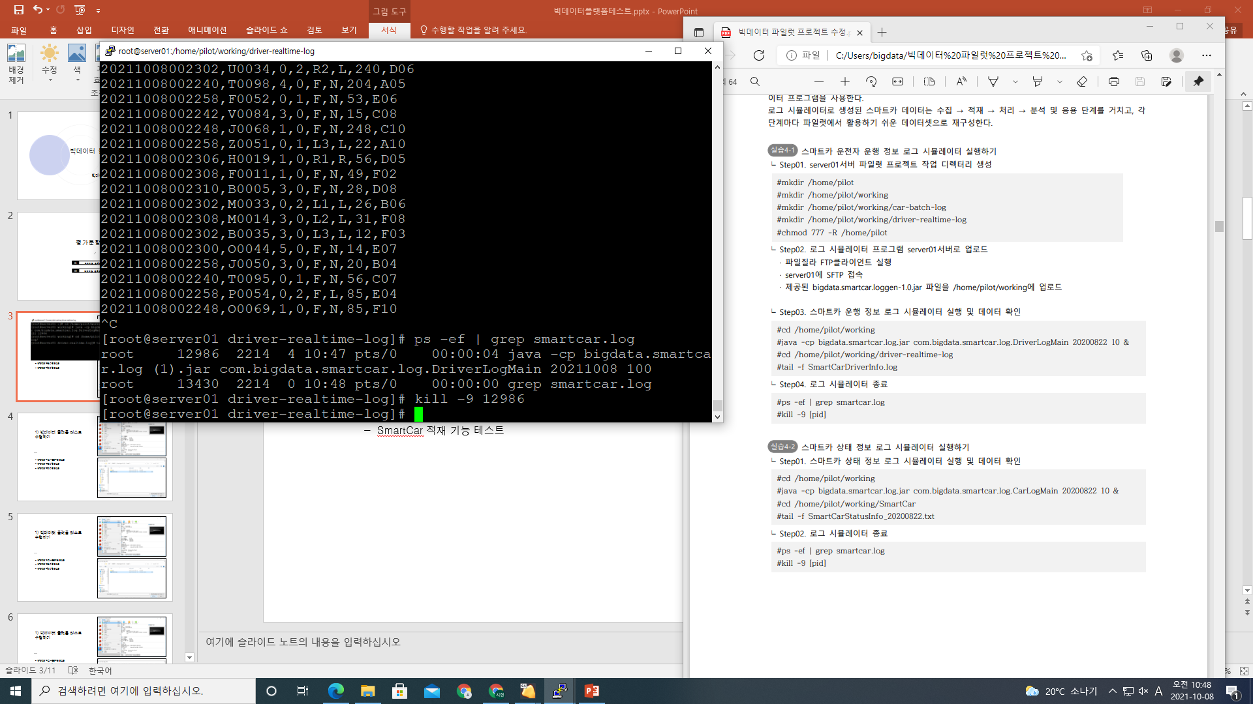
1) 빅데이터 플랫폼 테스트
수행하기
SmartCar 로그 시뮬레이터 테스트
SmartCar 수집 기능 테스트
SmartCar 적재 기능 테스트

Slide 4
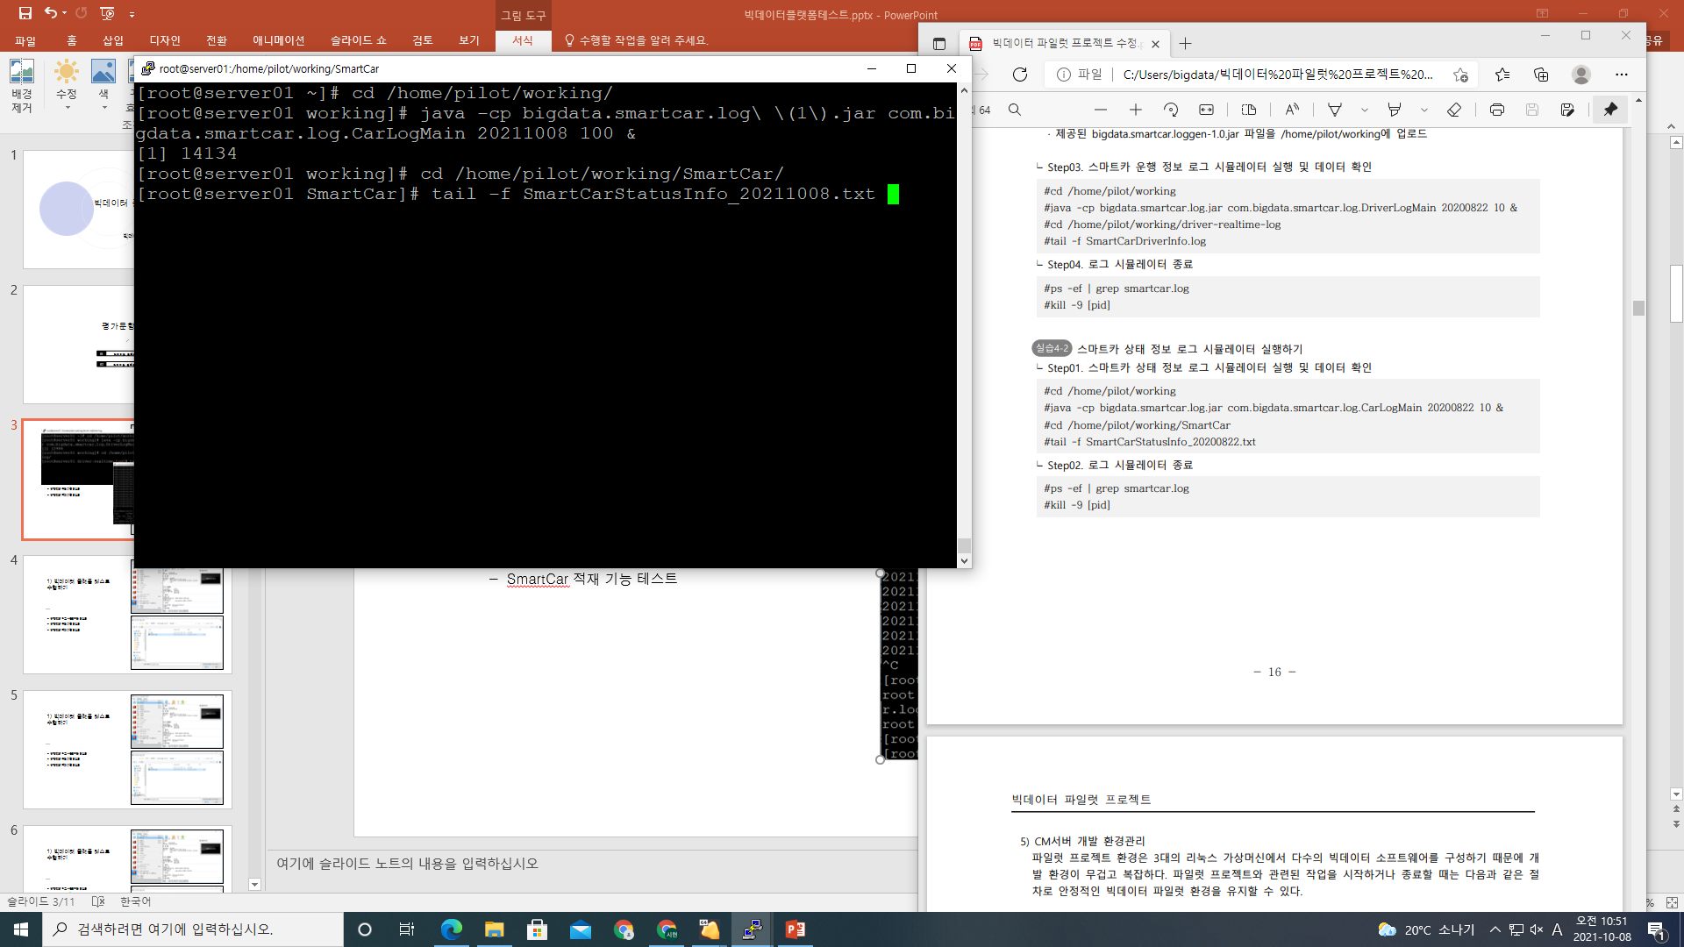
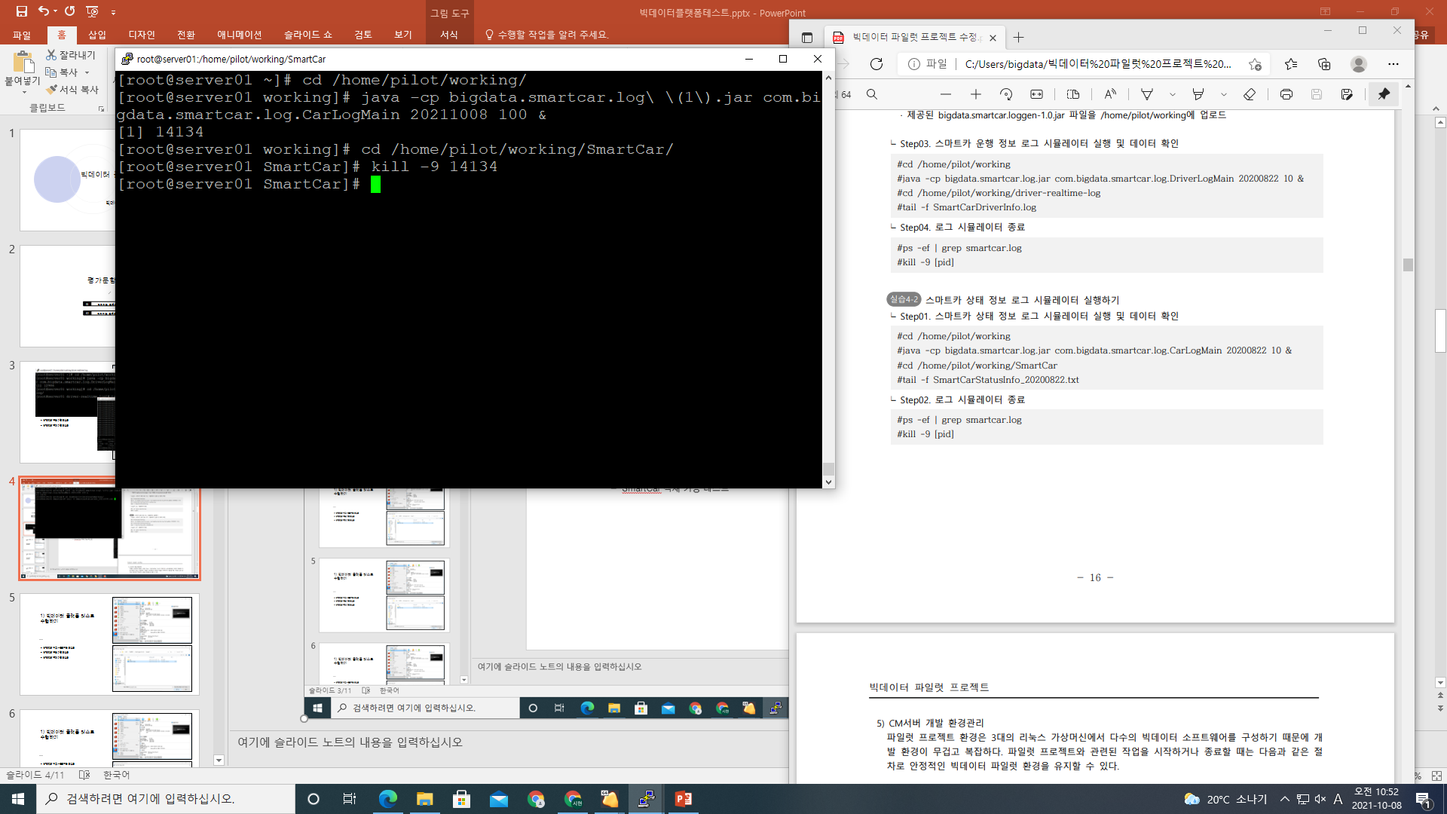
1) 빅데이터 플랫폼 테스트
수행하기
SmartCar 로그 시뮬레이터 테스트
SmartCar 수집 기능 테스트
SmartCar 적재 기능 테스트

Slide 5
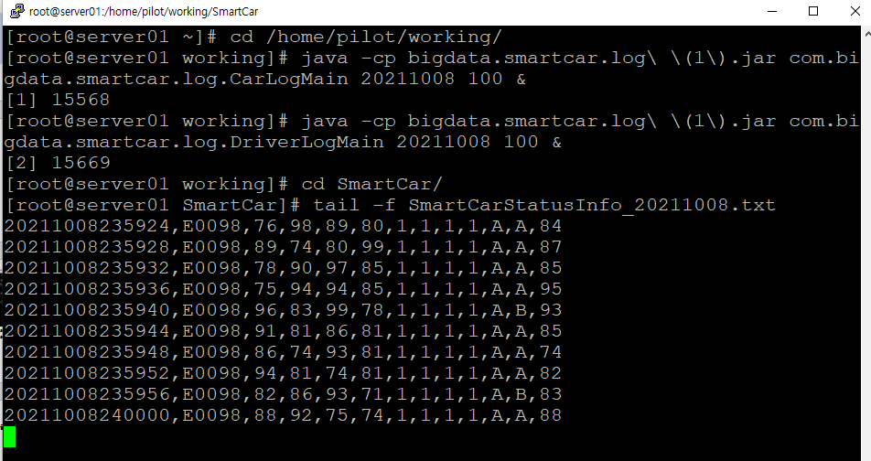
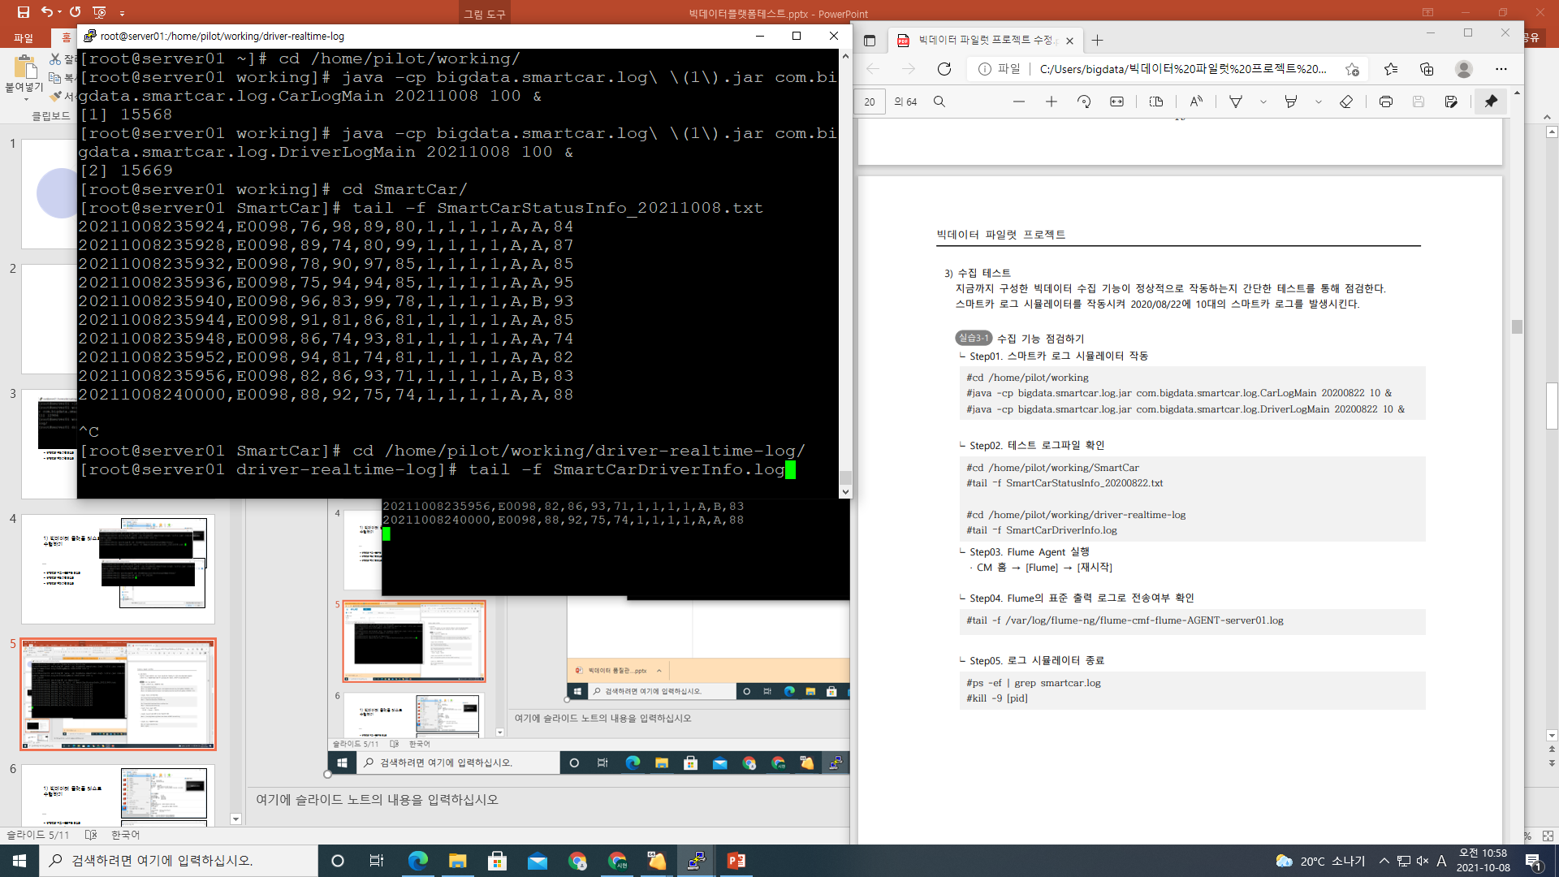
1) 빅데이터 플랫폼 테스트
수행하기
SmartCar 로그 시뮬레이터 테스트
SmartCar 수집 기능 테스트
SmartCar 적재 기능 테스트

Slide 6
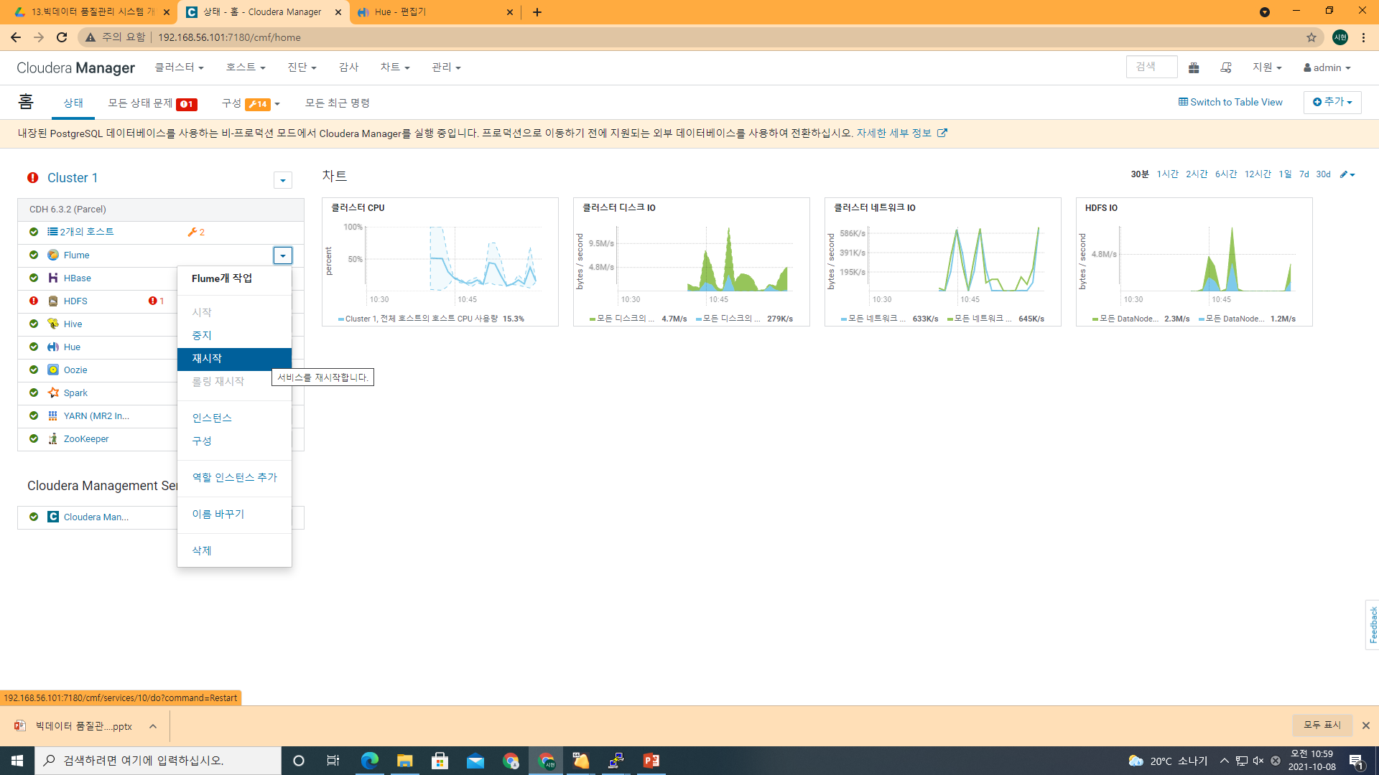
1) 빅데이터 플랫폼 테스트
수행하기
SmartCar 로그 시뮬레이터 테스트
SmartCar 수집 기능 테스트
SmartCar 적재 기능 테스트

Slide 7
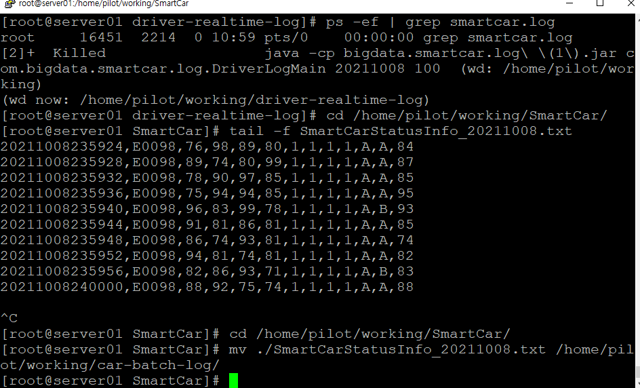
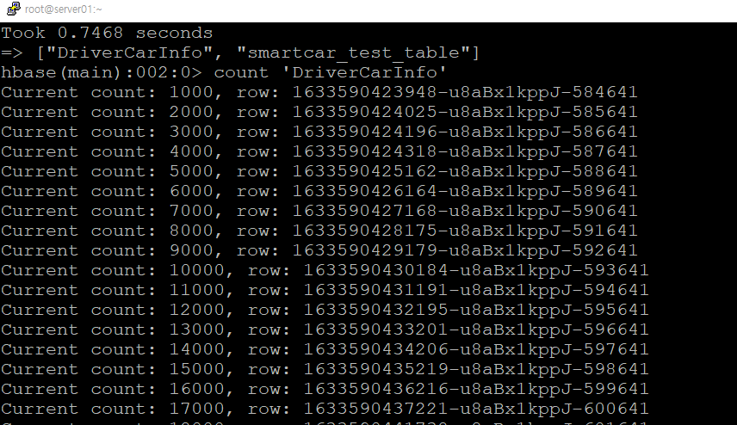
1) 빅데이터 플랫폼 테스트
수행하기
SmartCar 로그 시뮬레이터 테스트
SmartCar 수집 기능 테스트
SmartCar 적재 기능 테스트

Slide 8
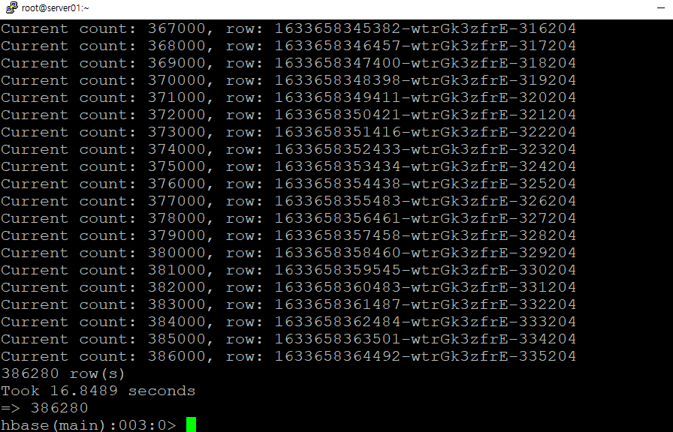
1) 빅데이터 플랫폼 테스트
수행하기
SmartCar 로그 시뮬레이터 테스트
SmartCar 수집 기능 테스트
SmartCar 적재 기능 테스트 (총 386280건)

Slide 9
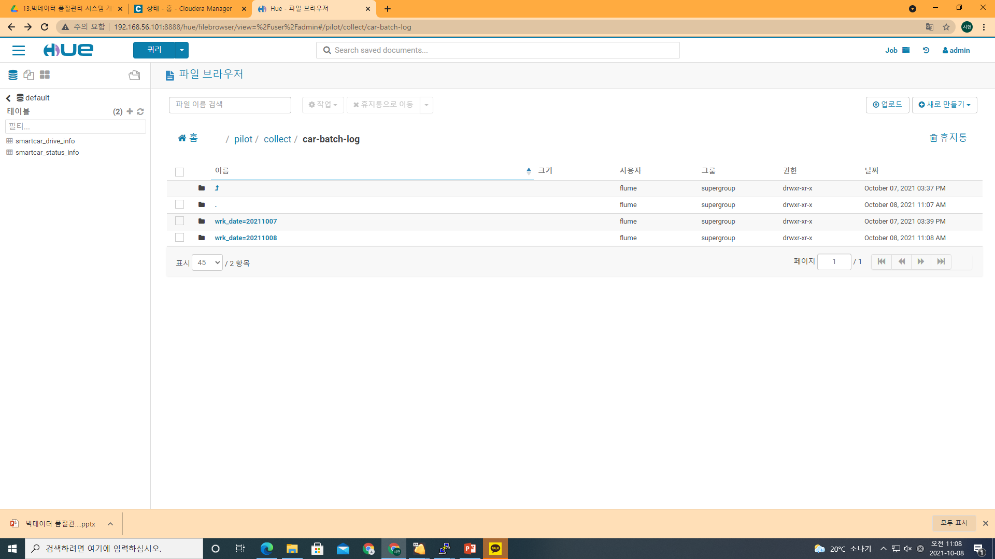
2) 빅데이터 플랫폼 적재
데이터 확인
HDFS 적재 데이터 확인
Hbase 적재 데이터 확인

Slide 10
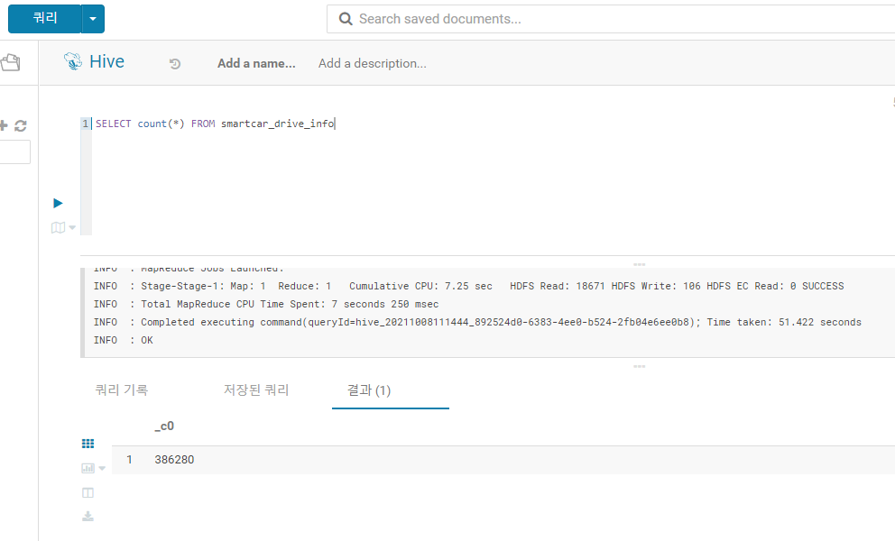
2) 빅데이터 플랫폼 적재
데이터 확인
HDFS 적재 데이터 확인
Hbase 적재 데이터 확인 (총 386280건)

Slide 11
THANK
YOU EVERYONE

